Slide 1
AG Pic-Vert 2012 26 avril 2012 présentation de Lauren Baddeley

Slide 2
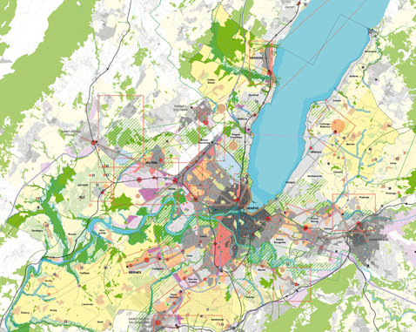
DENSIFICATION DE LA ZONE VILLA
Introduction
Le groupe villa de la Commission consultative d’Aménagement du Territoire (CAT):
Une réflexion déclenchée par le projet de plan directeur cantonal
Une volonté de remise en question des poncifs du développement territorial en cours
Une dynamique positive (participants, interlocuteurs, relais?…)
CAT – CR du groupe de réflexion

Slide 3
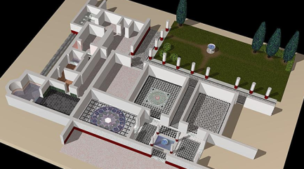
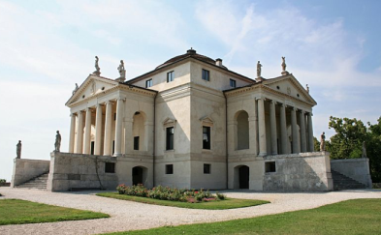
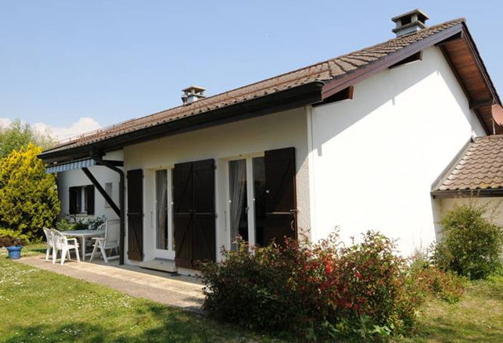
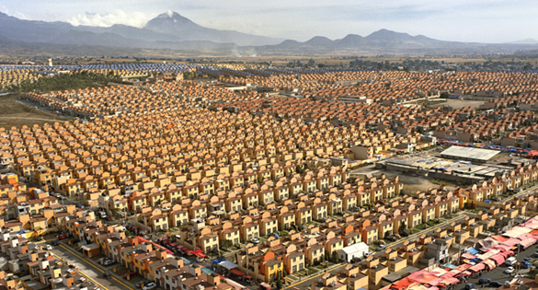
DENSIFICATION DE LA ZONE VILLA
Quelques éléments
1. Une morphologie du XXème siècle (1ère distinction de la ZA en 1952) dit de l’habitat pavillonnaire
CAT – CR du groupe de réflexion

Slide 4
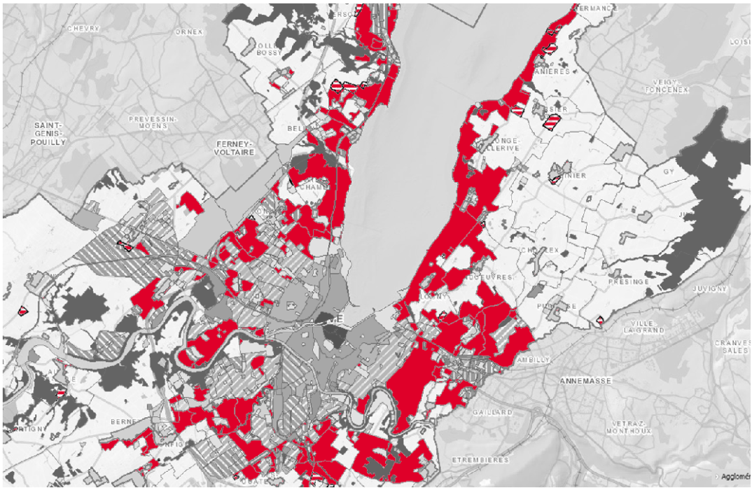
DENSIFICATION DE LA ZONE VILLA
Quelques éléments
2. 50% de la zone à bâtir pour 10% des logements
CAT – CR du groupe de réflexion

Slide 5
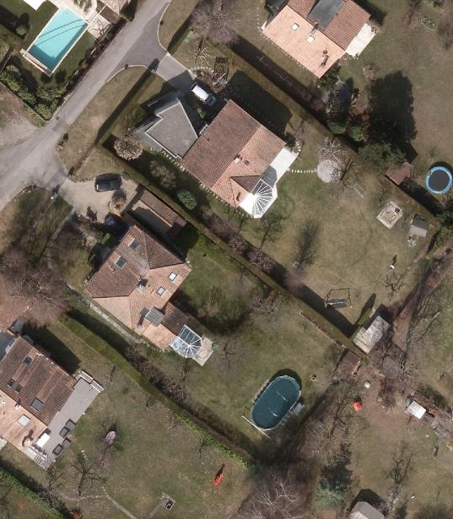
DENSIFICATION DE LA ZONE VILLA
Quelques éléments
Règles LCI:
IUS 0.2 (admis 0.25), dérogation éventuelle 0.4
Min. 6 m de distance à la limite de parcelle ou à l’axe de la rue
Gabarits entre 3 et 9 m (1 à 3 niv.) selon surface du bâtiment
Distance aux limites H=D
Larges possibilités pour des sous-sols et des annexes
CAT – CR du groupe de réflexion

Slide 6
DENSIFICATION DE LA ZONE VILLA
Méthodologie
Un travail qui distingue les problématiques :
Densification sans modification de zones (secteurs en gris clair sur la carte de synthèse)
Densification avec modification de zone (secteurs en orange claire sur la carte de synthèse
=> Le groupe approuve la création de deux fiches de mesures distinctes dans le futur PDCant
CAT – CR du groupe de réflexion

Slide 7
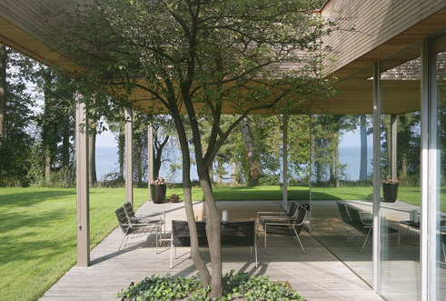
DENSIFICATION DE LA ZONE VILLA
Densification sans modification de zone - enjeux
Préservation des qualités de ce type d’habitat (intimité, espaces verts privatifs, quiétude, habitat cossu, sentiment de propriété)
Préservation des intérêts du propriétaire
Préservation du droit des tiers (voisins)
Préservation des éléments paysagers, naturels ou patrimoniaux de valeur (réseaux biologiques, arbres séculaires, haies vives, ensembles ruraux, …)
Amélioration et structuration de l’espace public et des quartiers résidentiels
CAT – CR du groupe de réflexion

Slide 8
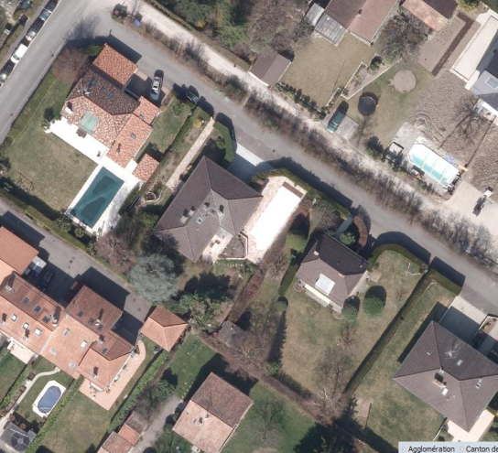
DENSIFICATION DE LA ZONE VILLA
Densification sans modification de zone - propositions
Modifications législatives (LCI)
1. Suppression de l’IUS au profit d’un IOS (indice d’occupation du sol)
-> maintient de la pleine terre par au taux minimal sans sous-sol et aménagement extérieur
-> voir pour surfaces perméables et de rétention
2. Construction possible en front de rue
CAT – CR du groupe de réflexion

Slide 9
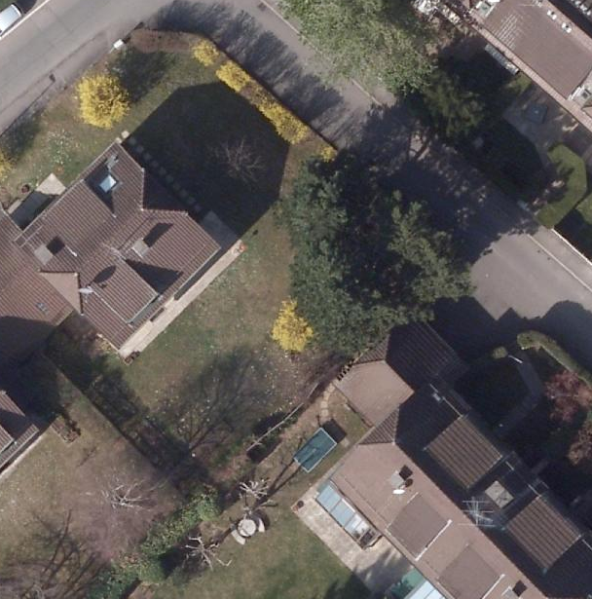
DENSIFICATION DE LA ZONE VILLA
Densification sans modification de zone - propositions
Modifications législatives (LCI)
3. Accord entre propriétaires
-> construction possible en limite de propriété sans perte de droits à bâtir
CAT – CR du groupe de réflexion

Slide 10
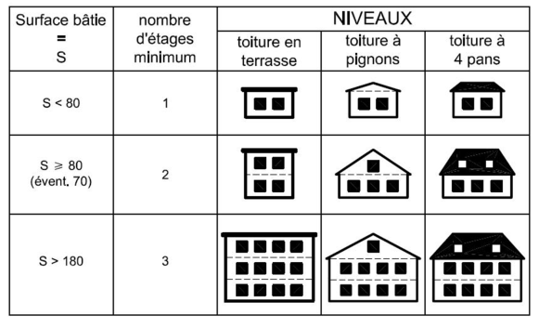
DENSIFICATION DE LA ZONE VILLA
Densification sans modification de zone - propositions
Modifications législatives (LCI)
4. Abrogation des distances entre deux constructions
-> les articles sur les vues droites sont suffisants
- > rend possible les constructions sur cour
5. Schéma d’étagement à supprimer
-> conservation de la réglementation propre aux gabarits
CAT – CR du groupe de réflexion

Slide 11
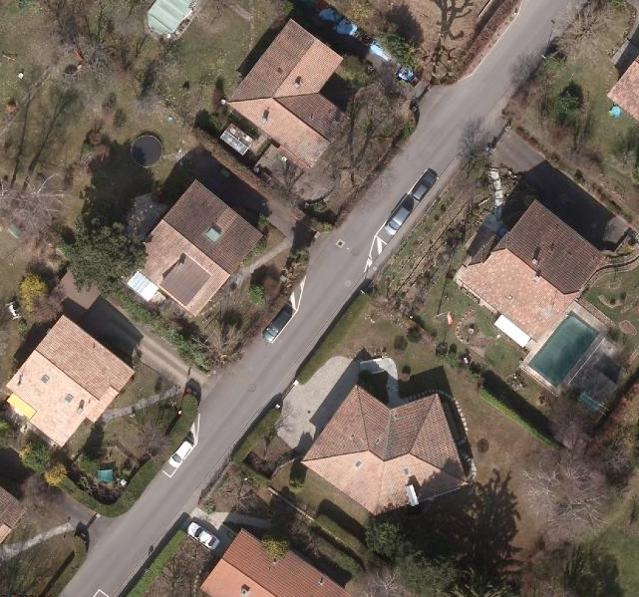
DENSIFICATION DE LA ZONE VILLA
Densification sans modification de zone - propositions
Modifications législatives (LCI)
Eventuel: introduction
d’une distinction entre un « avant » et un « arrière » de parcelle
CAT – CR du groupe de réflexion

Slide 12
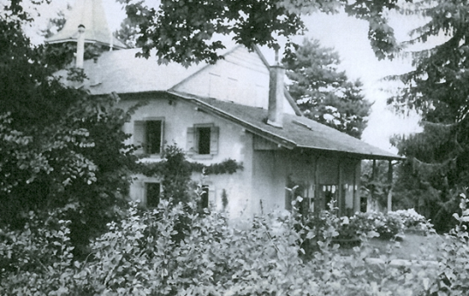
DENSIFICATION DE LA ZONE VILLA
Densification sans modification de zone - propositions
Modifications législatives (autres)
Règlement du stationnement à revoir
(actuel: 1.725 places / 100 m2 bruts planchers)
8. Reconnaissance des objets recensés
CAT – CR du groupe de réflexion

Slide 13
DENSIFICATION DE LA ZONE VILLA
Densification sans modification de zone - propositions
Modifications de la pratique
Etude de la densification de la zone villa dans les PDCom obligatoire
Définition d’un maillage vert et d’une charpente paysagère à maintenir
Structuration de l’espace public et des cheminements ( + éventuels équipements)
Relevé des éléments remarquables
Obligation pour les communes de rentrer en matière, de dialoguer avec les instances cantonales et de définir une stratégie
CAT – CR du groupe de réflexion

Slide 14
DENSIFICATION DE LA ZONE VILLA
Densification sans modification de zone - propositions
Modifications de la pratique
2. Directives à renforcer
Protection des arbres et haies vives
Défragmentation du territoire (parcelles entièrement clôturées à proscrire)
3. Limitation de la fragmentation parcellaire
CAT – CR du groupe de réflexion

Slide 15
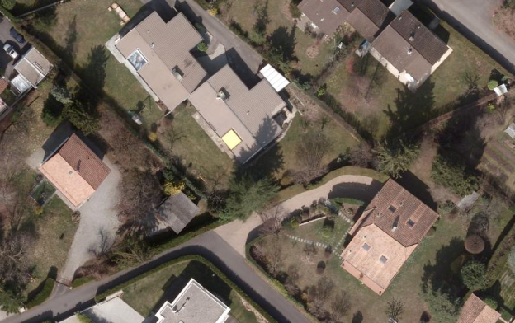
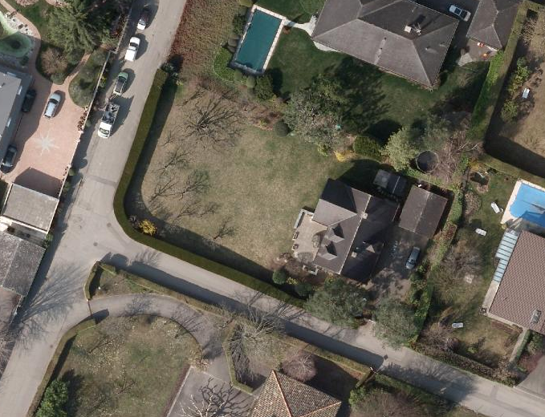
DENSIFICATION DE LA ZONE VILLA
Densification sans modification de zone - propositions
Des perspectives prometteuses…
Avantages pour les propriétaires
Structuration des quartiers, revalorisation de l’espace public et renforcement du maillage vert
Densification « organique » et potentiel certain (alternative pour les autorités)
CAT – CR du groupe de réflexion

Slide 16
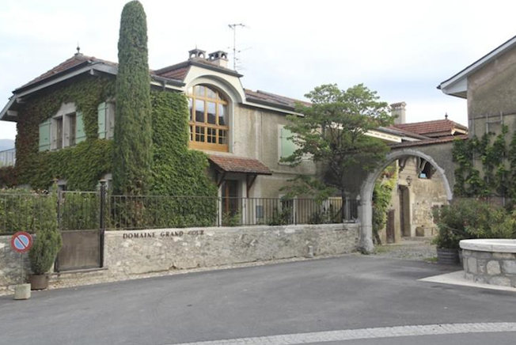
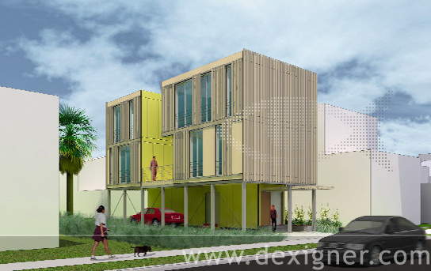
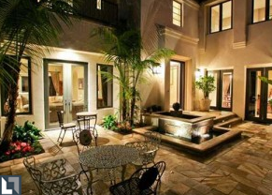
DENSIFICATION DE LA ZONE VILLA
Densification sans modification de zone - propositions
Des perspectives prometteuses…
Un renouvellement typologique?
Domaine sur cour à Peissy
Townhouse
Patios (« condominium »)
CAT – CR du groupe de réflexion

Slide 17
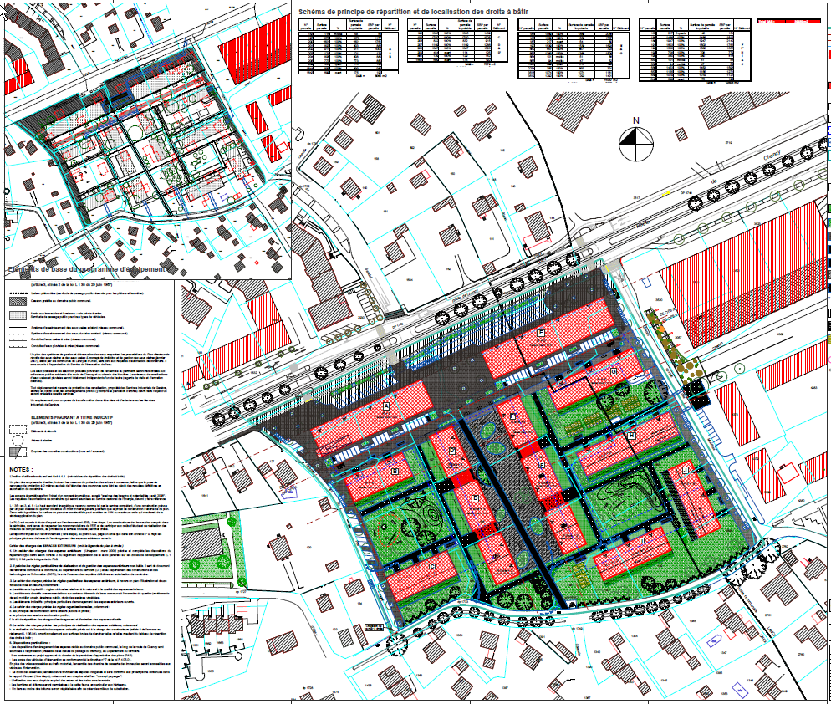
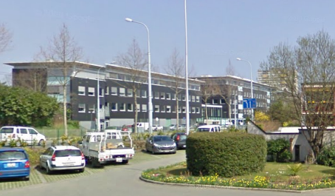
DENSIFICATION DE LA ZONE VILLA
Densification avec modification de zone – état des lieux succinct
Des nouveaux quartiers « périurbains »
Un impact majeur de la densification
Un rendement faible
CAT – CR du groupe de réflexion

Slide 18
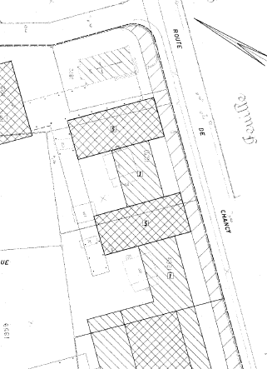
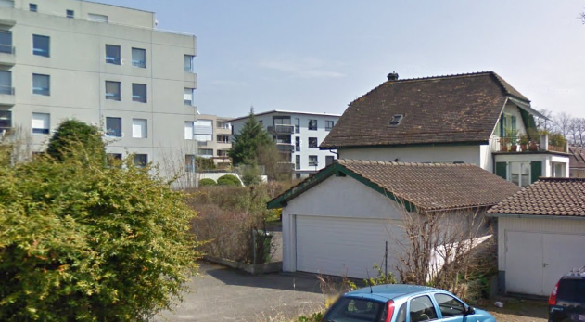
DENSIFICATION DE LA ZONE VILLA
Densification avec modification de zone - enjeux
Améliorations morphologiques et architecturales de la production genevoise
Amélioration du rendement d’utilisation des ressources foncières
Accélération des processus
Préservation de l’intérêt des propriétaires
Préservation du droit des tiers
Préservation des éléments paysagers, naturels ou patrimoniaux de valeur (réseaux biologiques, arbres séculaires, haies vives, ensembles ruraux, domaines, …)
Structuration de l’espace public
CAT – CR du groupe de réflexion

Slide 19
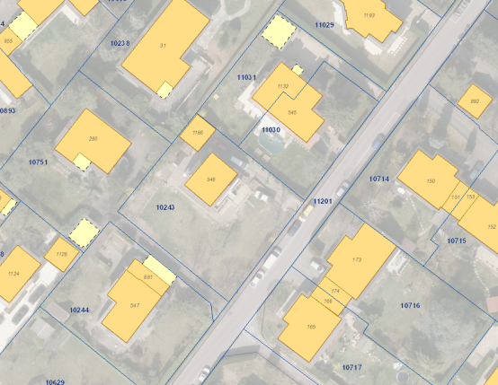
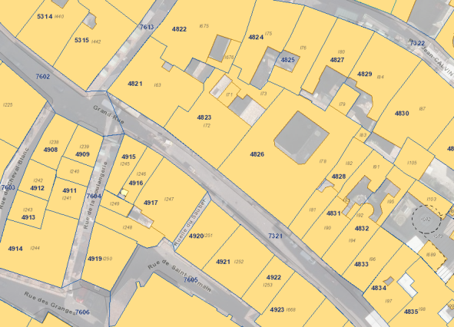
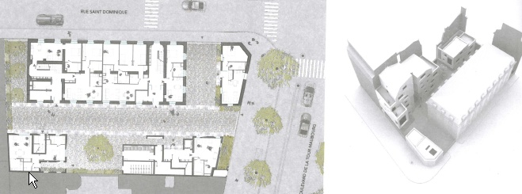
DENSIFICATION DE LA ZONE VILLA
Densification avec modification de zone – points préalables
« Densité » peut rimer avec « qualité »
Densité = hauteur des constructions
La taille des parcelles suffit à la construction d’immeubles
CAT – CR du groupe de réflexion

Slide 20
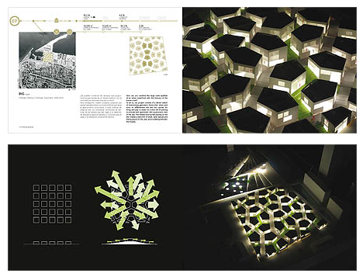
DENSIFICATION DE LA ZONE VILLA
Densification avec modification de zone – points préalables
Villas à Holbaek, Danemark
IUS env. 1…
CAT – CR du groupe de réflexion

Slide 21
DENSIFICATION DE LA ZONE VILLA
Densification avec modification de zone - propositions
Recommandations
Ménager le voisinage
Respecter l’existant (parcelles, bâtiments, patrimoine, structure paysagère)
Améliorer l’attractivité morphologique et architecturale des nouveaux quartiers
Améliorer l’attractivité financière des opérations (pour les propriétaires, pour les communes)
CAT – CR du groupe de réflexion

Slide 22
DENSIFICATION DE LA ZONE VILLA
Densification avec modification de zone - propositions
Moyens
Les communes doivent s’impliquer et être impliquées dans la densification de leur zone villa (obligation d’une entrée en matière -> PDCom). Elles doivent signaler les grandes orientations en termes:
d’équipements
de définition du maillage vert
d’espaces publics, de centralités
de cheminements, de schémas de circulation
de stationnement
CAT – CR du groupe de réflexion

Slide 23
DENSIFICATION DE LA ZONE VILLA
Densification avec modification de zone - propositions
Moyens
2. La refonte du processus de densification par PLQ au profit d’un processus par PRU (plan de renouvellement urbain)
CAT – CR du groupe de réflexion

Slide 24
DENSIFICATION DE LA ZONE VILLA
Densification avec modification de zone - propositions
Moyens
3. L’abandon de l’affectation systématique et uniforme en zone 3 des périmètres déclassés
- Envisager une affectation différenciée
- Privilégier l’affectation en zone 1, 2 ou 4 lorsqu’une densification « à la parcelle » est envisageable
CAT – CR du groupe de réflexion

Slide 25
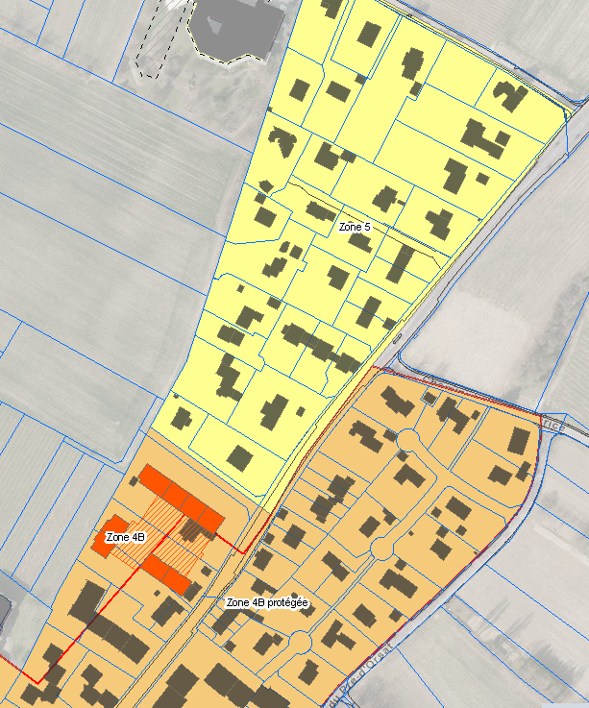
DENSIFICATION DE LA ZONE VILLA
Densification avec modification de zone - propositions
Moyens
L’affectation en zone ordinaire de petits périmètres
Aspects financiers liés à la zone de développement:
Prix sans liens avec la valeur de marché
Uniformisation sur le canton
Obligation de moyens versus obligation de résultats
CAT – CR du groupe de réflexion

Slide 26
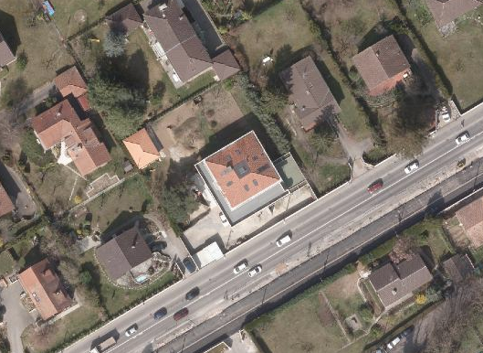
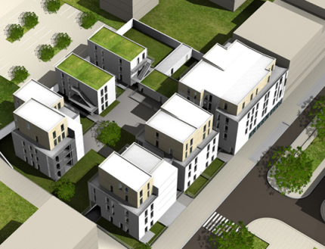
DENSIFICATION DE LA ZONE VILLA
Densification avec modification de zone - propositions
Perspectives
CAT – CR du groupe de réflexion

Slide 27
DENSIFICATION DE LA ZONE VILLA
Densification avec modification de zone - propositions
Conclusions
Une vision nuancée de l’aménagement du territoire
Une approche sensible
Une meilleure équité
Une possibilité, pour les propriétaires, de participer plutôt que de subir
CAT – CR du groupe de réflexion

